Slide 1

Módulo 1 :
Algoritmia de Programación del Software

Slide 2

SEMANA 3
Modulo Formativo: ALGORITMIA PARA EL DESARROLLO DE PROGRAMAS Semestre: II
Instructor: Gabriel Ojitos Landa

Slide 3
Objetivos General
El aprendiz demuestra conocimientos esenciales en el uso de diferentes recursos tecnológicos para una adecuada gestión de la información
Objetivos Especifico
Solucionar problemas usando algoritmos secuenciales, siguiendo los estándares de programación, con la ayuda del instructor

Slide 4
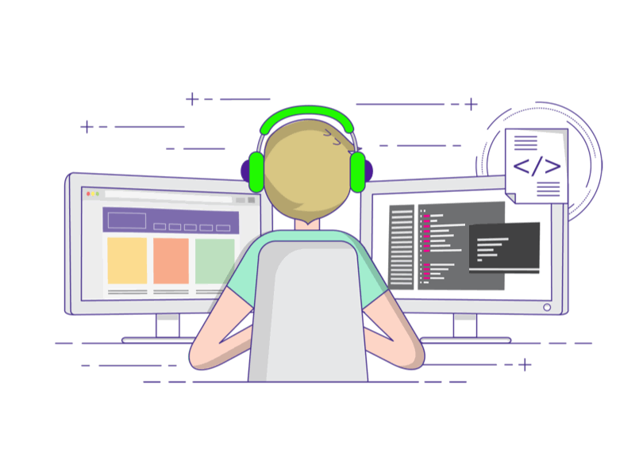
TECNOLOGÍA

Slide 5


Slide 6


Slide 7
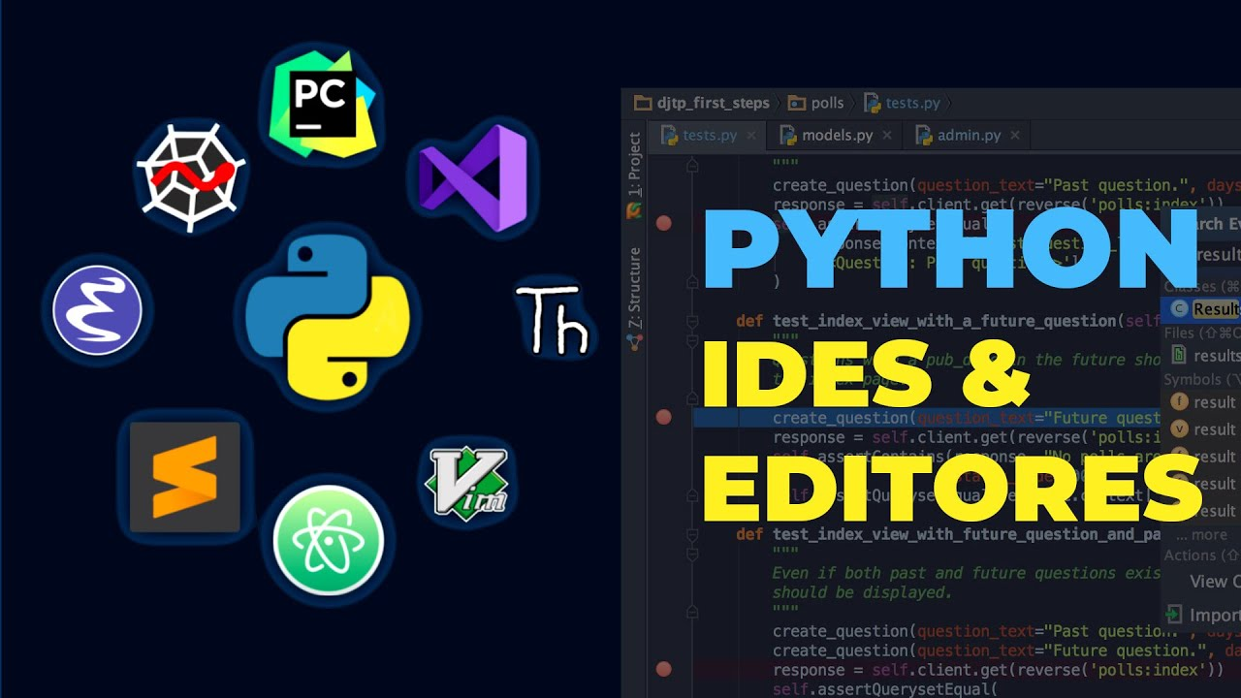
IDLE
GNU/Emacs
Thonny

Slide 8
¿Qué es un IDE?
¿Qué es un Editor de texto?
Un IDE, o Entorno de Desarrollo Integrado, es un software que proporciona un conjunto completo de herramientas para desarrollar software de manera eficiente. Básicamente, es un programa que integra varias herramientas útiles para la programación en un solo lugar, lo que facilita la escritura, el depurado y la ejecución de código.
Un editor de texto de código es una herramienta de software diseñada específicamente para escribir, editar y administrar código fuente de programas informáticos sea más fácil y eficiente.

Slide 9
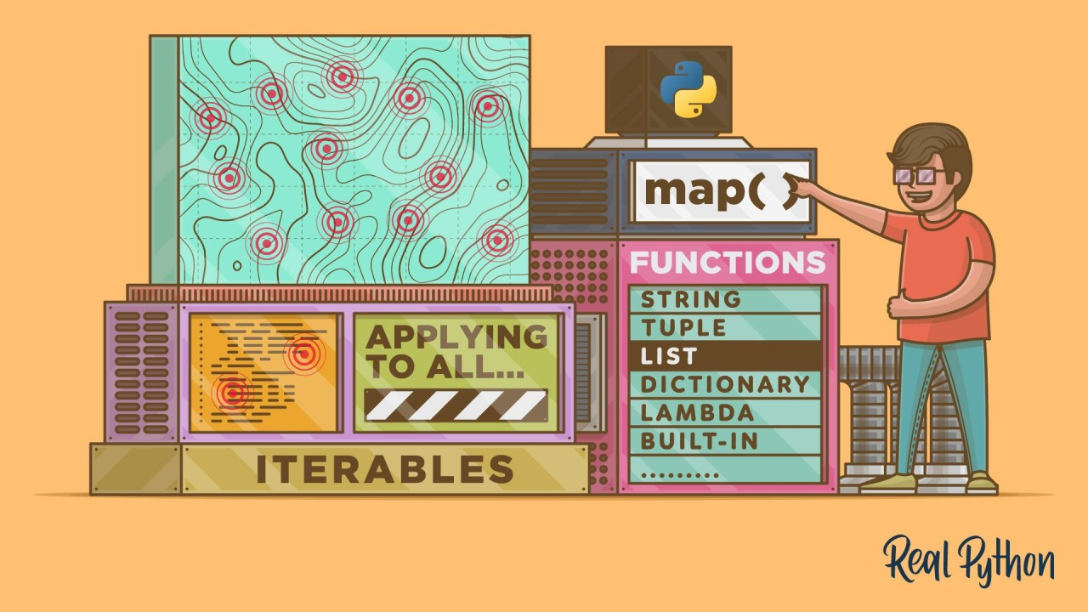
IMPLEMENTA FUNCIONES PERSONALIZADAS

Slide 10
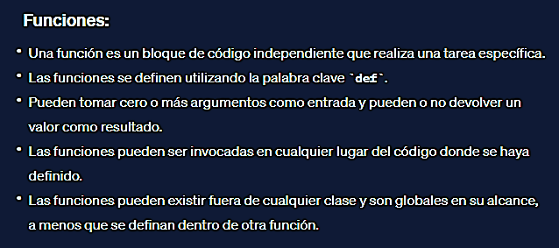

Slide 11
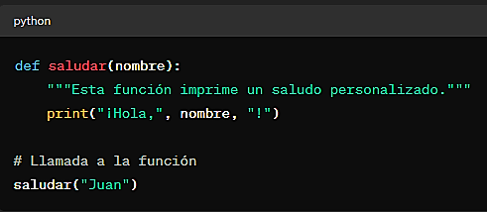
Nombre de la función
Parámetros

Slide 12
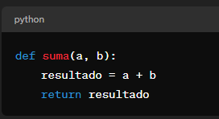
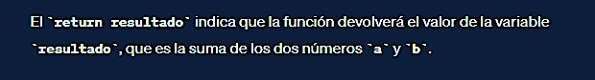
Nombre de la función
Parámetros

Slide 13
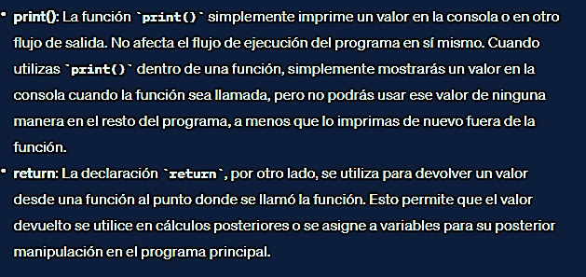

Slide 14

¿Qué es módulo?
En Python, un módulo es simplemente un archivo que contiene definiciones y declaraciones de Python. Estas pueden incluir funciones, clases y variables. Los módulos son una forma de organizar el código en archivos separados para hacerlo más modular y fácil de mantener.

Slide 15
Imagina que los objetos son como personajes en un videojuego, y los métodos son las habilidades o acciones que esos personajes pueden ejecutar. Por ejemplo, un objeto perro puede tener métodos como ladrar() o moverse(), mientras que un objeto coche puede tener métodos como acelerar() o frenar().

Slide 16
¿Qué son los paquetes en Python?
En Python, un paquete es una forma de estructurar y organizar módulos relacionados. Un paquete es esencialmente un directorio que contiene uno o más módulos de Python y un archivo especial llamado __init__.py. Este archivo __init__.py puede ser vacío o puede contener código de inicialización para el paquete.

Slide 17
¿Qué son los paquetes en Python?
Los paquetes son útiles para organizar y modularizar grandes proyectos de Python. Proporcionan una forma de dividir el código en unidades más pequeñas y coherentes, lo que facilita la gestión y la reutilización del código. Los paquetes también ayudan a evitar conflictos de nombres y a mantener un espacio de nombres limpio y ordenado.

Slide 18
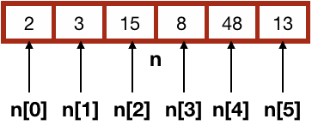
LISTAS (array)

Slide 19
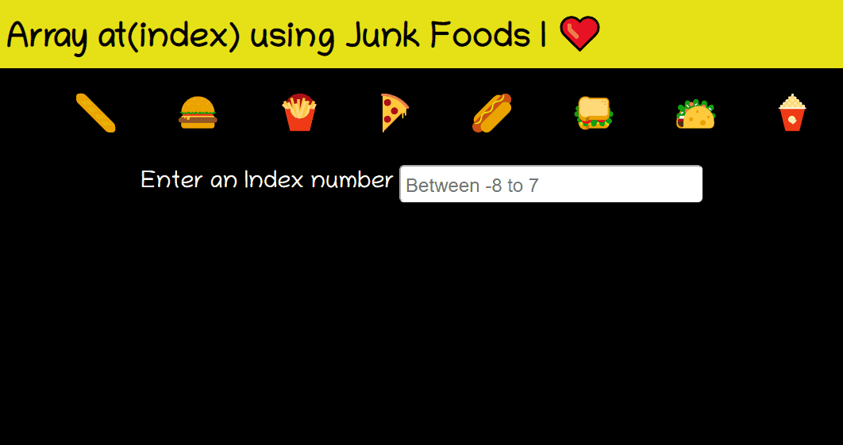

Slide 20
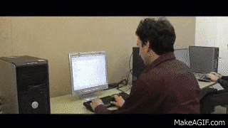
HORA DE HACER CODIGO

Slide 21
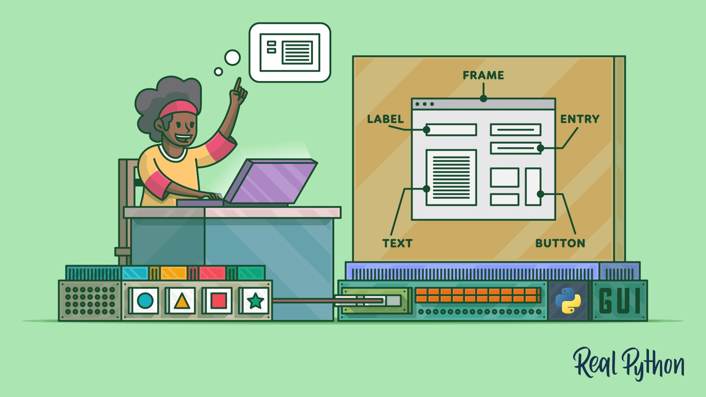

Slide 22
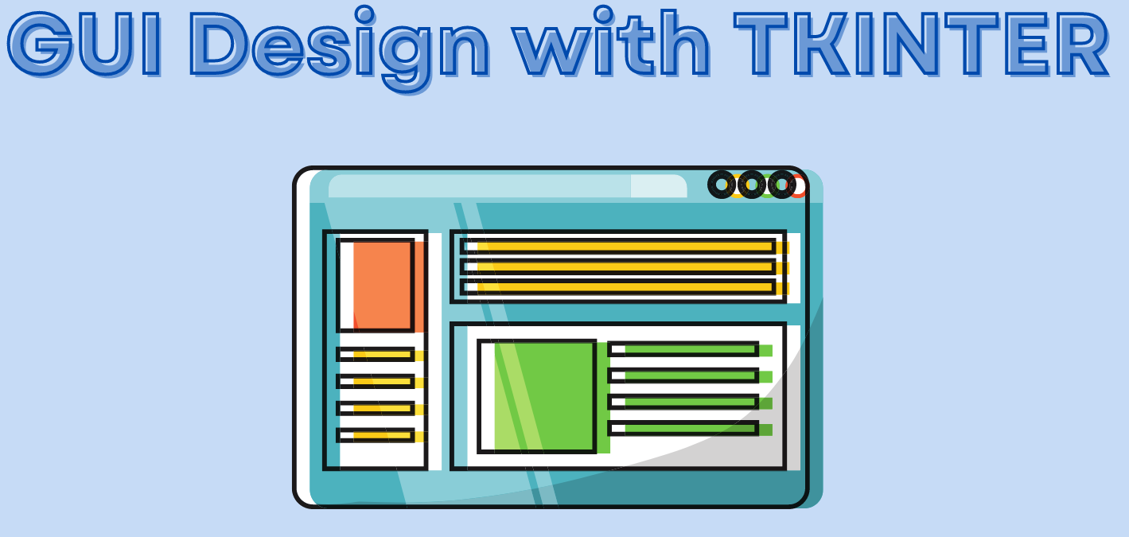

Slide 23
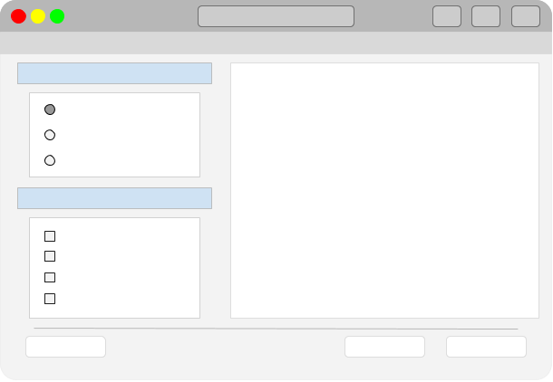
¿QUÉ ES UNA GUI?
Cada vez que usa su computadora o teléfono, lo más probable es que esté utilizando una interfaz gráfica de usuario o GUI (pronunciada pegajosa).
Las GUI utilizan elementos gráficos como iconos, menús e imágenes para facilitar el manejo del usuario humano.

Slide 24
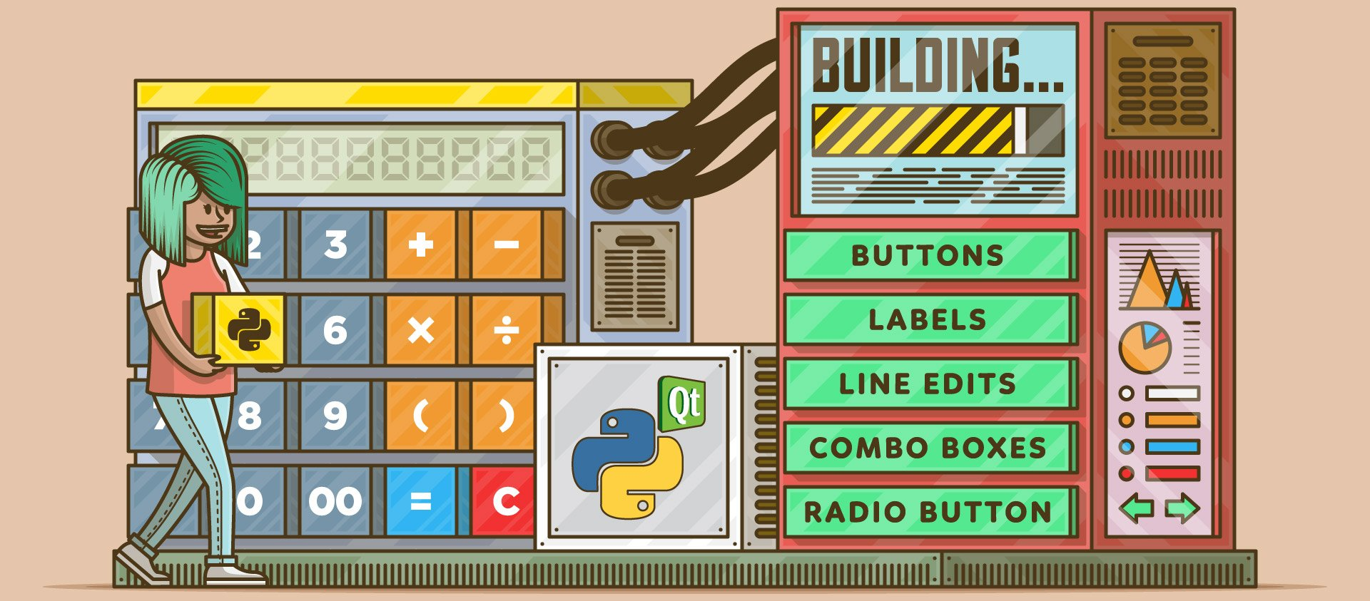
Biblioteca GUI en Python - Tkinter
El paquete GUI predeterminado de Python, Aunque hay paquetes con más funciones para crear una GUI, como PyQt.
Tkinter todavía se usa ampliamente porque es sencillo, lo usan con frecuencia los principiantes y tiene un montón de referencias para comenzar.

Slide 25
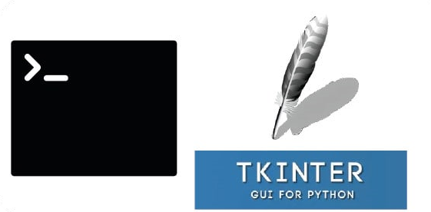
Biblioteca GUI en Python - Tkinter
Proporciona una forma de crear ventanas, botones, cuadros de texto, menús y otros elementos interactivos en tus aplicaciones Python. Tkinter se basa en la biblioteca gráfica Tcl/Tk y viene preinstalado con Python, por lo que no requiere una instalación adicional.
Es una opción popular para desarrolladores que desean crear aplicaciones con interfaces de usuario simples y funcionales.

Slide 26
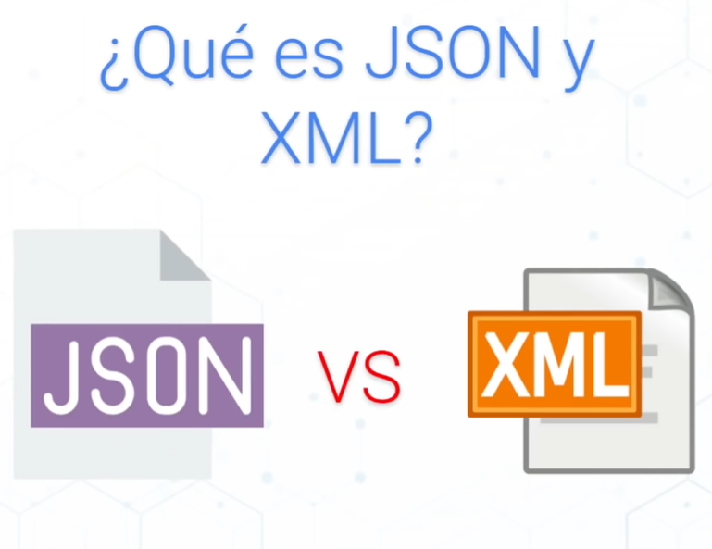

Slide 27
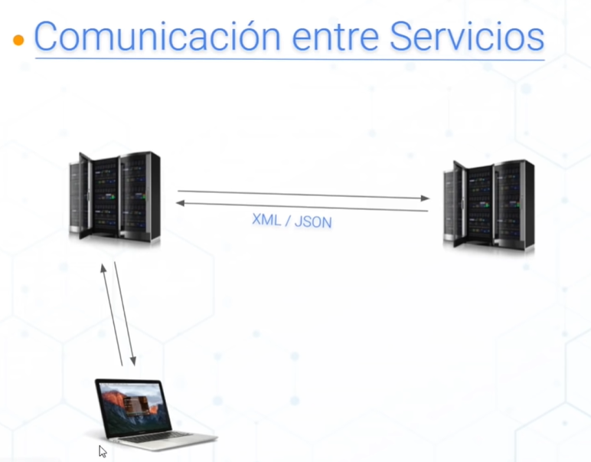

Slide 28
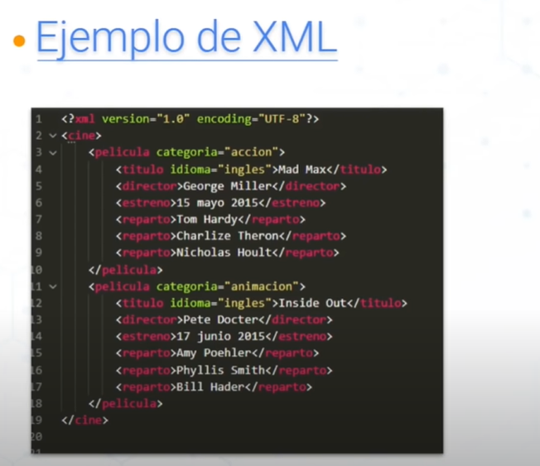

Slide 29
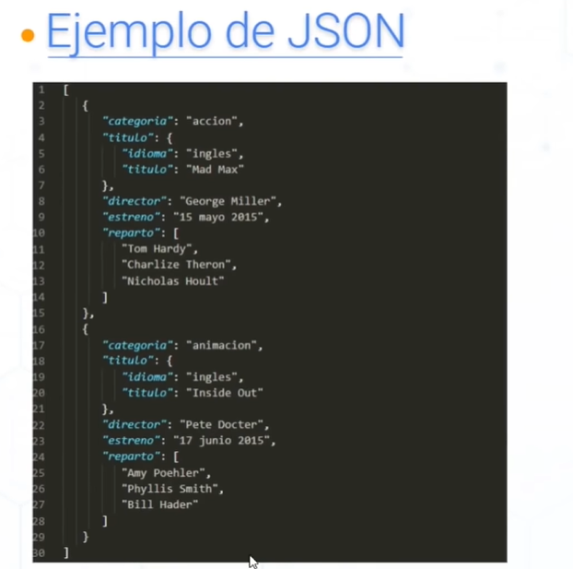

Slide 30
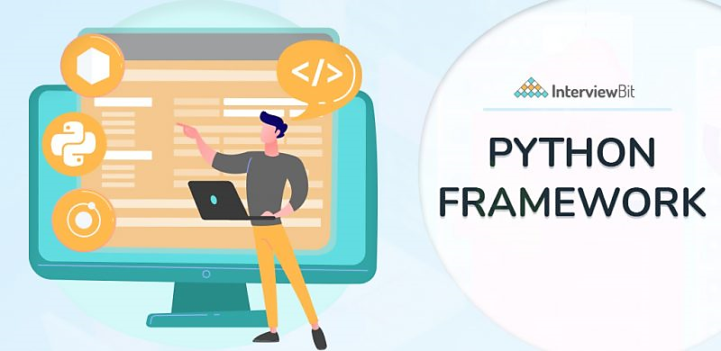

Slide 31
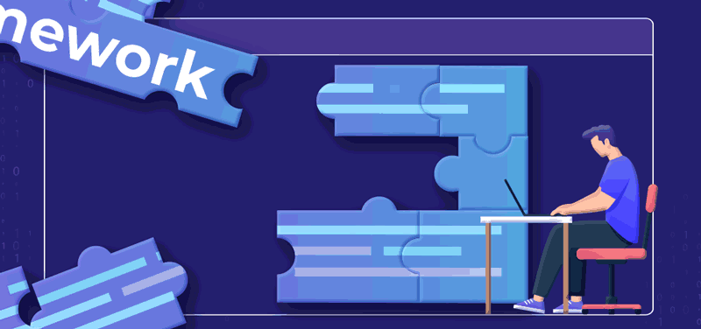
En Python, un “Framework" es una estructura o conjunto de herramientas que proporciona una base para simplificar el desarrollo de aplicaciones al definir una arquitectura básica, un conjunto de patrones de diseño y funcionalidades comunes.

Slide 32
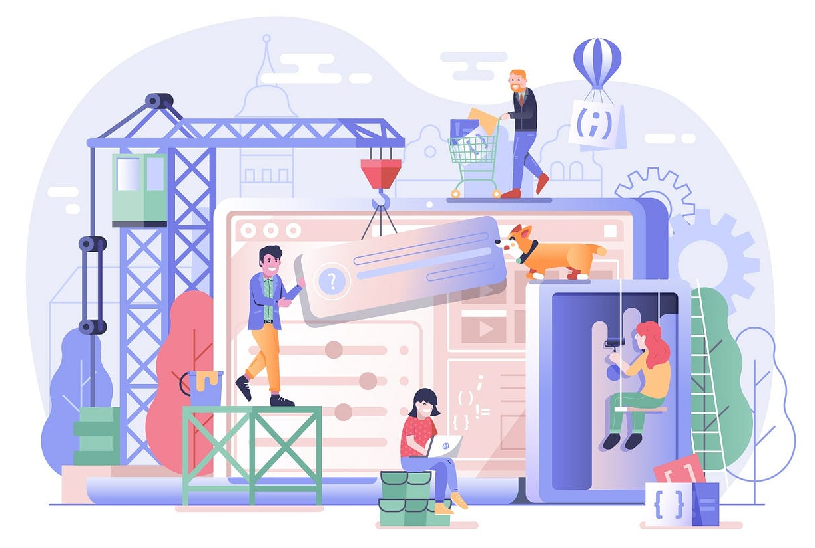
Otro concepto
Proporciona una estructura básica, herramientas y funcionalidades comunes que puedes usar para construir tu aplicación más rápido y de manera más eficiente. En lugar de tener que escribir todo el código desde cero, puedes aprovechar las características predefinidas del Framework y centrarte en desarrollar la lógica específica de tu aplicación. Como resultado, puedes crear aplicaciones más complejas en menos tiempo y con menos esfuerzo.

Slide 33
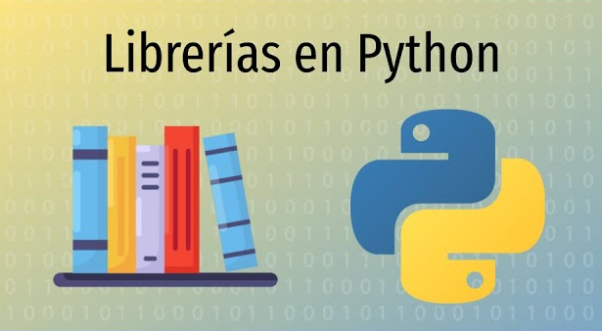

Slide 34
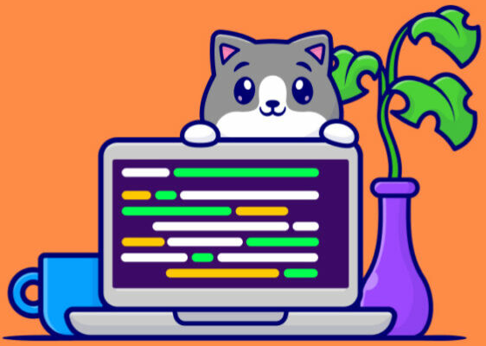
En Python, una "biblioteca" (o "librería") se refiere a un conjunto de módulos predefinidos o funciones que pueden ser utilizados para realizar una variedad de tareas sin necesidad de escribir código desde cero.

Slide 35
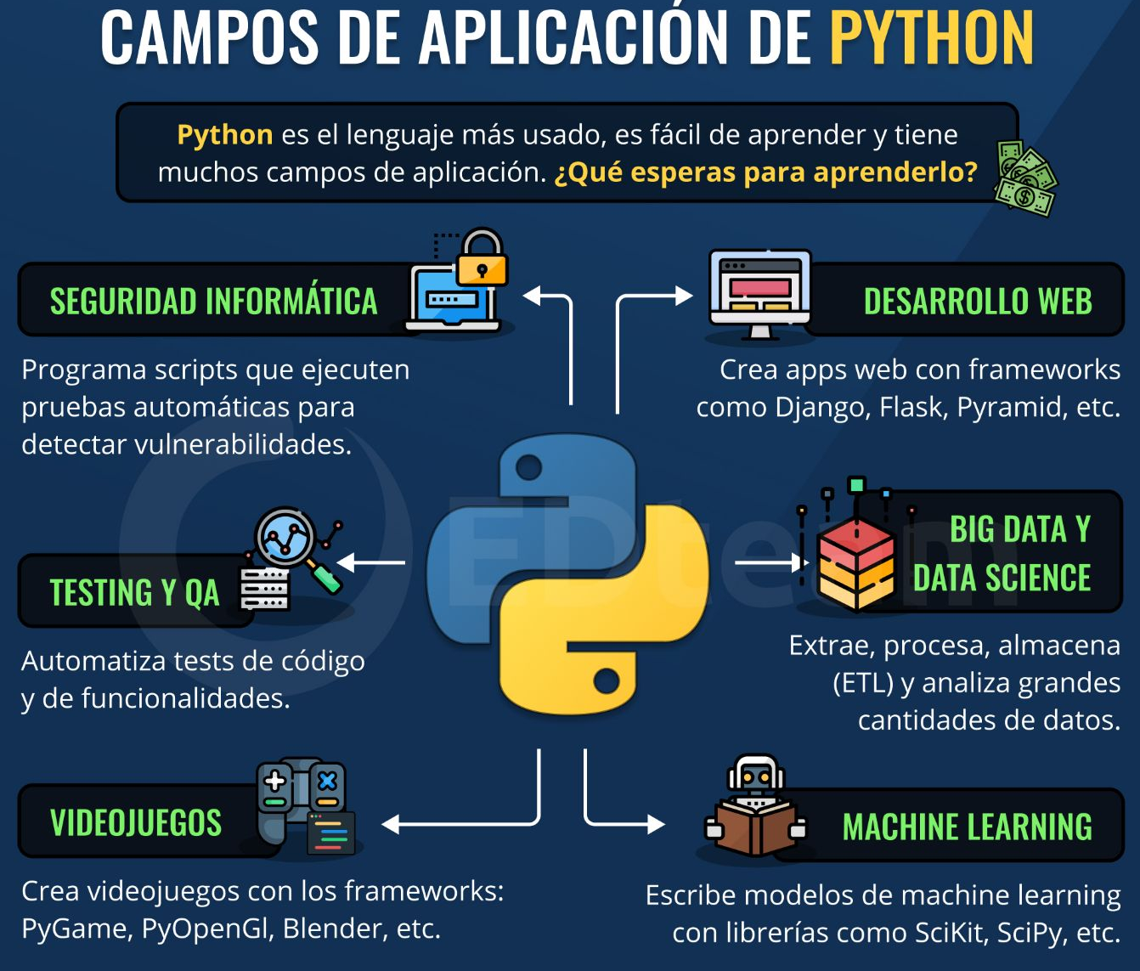

Slide 36
